Slide 1



OPTIMISATION DES PROCESSUS RH AVEC CHATGPT
Comprendre, tester et encadrer les usages RH en 6 heures.
Niveau débutant à intermédiaire
Vous repartirez avec des cas d'usage, des prompts et des exercices
directement applicables dans votre quotidien RH.

Slide 2





OBJECTIFS PÉDAGOGIQUES
Comprendre
1
Ce qu'est l'IA générative et ce que ChatGPT peut apporter concrètement
aux équipes RH
Identifier
2
Les cas d'usage RH à forte valeur ajoutée, ainsi que les limites et
précautions à connaître
Rédiger
3
Des prompts efficaces pour obtenir des réponses utiles, fiables et
directement exploitables
Concevoir
4
Des usages RH concrets dans le respect de la confidentialité, de l'éthique
et des bonnes pratiques

Slide 3

1
INTRODUCTION À L'IA ET À CHATGPT DANS LES RH
Comprendre l'IA générative et son impact sur les RH. Découvrir comment ChatGPT peut automatiser les processus RH.
Découverte de l’interface et des fonctionnalités clés
Types de tâches réalisables avec ChatGPT
Méthode pour rédiger un prompt efficace
2
PRISE EN MAIN DE CHATGPT ET BASES DU PROMPTING
DÉROULÉ DE LA FORMATION
3
AUTOMATISATION DES TÂCHES RÉPÉTITIVES
Comment utiliser ChatGPT pour réduire les charges administratives.
4
OPTIMISATION DE LA COMMUNICATION INTERNE
Intégrer ChatGPT à vos canaux de communication pour des échanges naturels et fluides

Slide 4
5
SOUTIEN PERSONNALISÉ À GRANDE ÉCHELLE
Comprendre le rôle de ChatGPT dans l'offre d'un accompagnement personnalisé aux employés
6
TRANSFORMATION DE LA GESTION DES TALENTS ET DU RECRUTEMENT
Explorer les applications de ChatGPT pour le recrutement et la gestion des talents
DÉROULÉ DE LA FORMATION
7
RESPONSABILITÉS, ÉTHIQUE, CONFORMITÉ ET RÉGLEMENTATION
Identifier et appliquer les meilleures pratiques éthiques dans l'utilisation de ChatGPT
8
ATELIER DE BRAINSTORMING ET DISCUSSION
Mise en pratique sur des cas concrets et échanges

Slide 5
1
INTRODUCTION À L'IA ET À CHATGPT DANS LES RH
Comprendre l'IA générative et son impact sur les RH. Découvrir comment ChatGPT peut automatiser les processus RH.
Découverte de l’interface et des fonctionnalités clés
Types de tâches réalisables avec ChatGPT
Méthode pour rédiger un prompt efficace
2
PRISE EN MAIN DE CHATGPT ET BASES DU PROMPTING
DÉROULÉ DE LA FORMATION
3
AUTOMATISATION DES TÂCHES RÉPÉTITIVES
Comment utiliser ChatGPT pour réduire les charges administratives.
4
OPTIMISATION DE LA COMMUNICATION INTERNE
Intégrer ChatGPT à vos canaux de communication pour des échanges naturels et fluides

Slide 6

SECTION 1 SUR 8
INTRODUCTION À L'IA ET À CHATGPT DANS LES RH
Objectif de cette section : poser les bases et donner une vision claire et accessible des usages RH de l'intelligence artificielle générative.

Slide 7

L'IA GÉNÉRATIVE ET CHATGPT DANS LES RH
IA Générative
Des outils capables de produire du texte, des
synthèses, des idées et des reformulations à
partir d'une consigne en langage naturel.
ChatGPT
Un assistant conversationnel polyvalent pour
rédiger, résumer, structurer, comparer et
proposer des variantes de documents RH.
Le rôle clé
ChatGPT n'est pas un décideur, c'est un copilote de production et d'analyse, centré sur l'aide à la décision humaine.

Slide 8
QU’EST-CE QUE L’INTELLIGENCE ARTIFICIELLE ?
L'intelligence artificielle (IA) est une technologie qui simule l'intelligence humaine, utilisant des algorithmes pour apprendre, analyser, et résoudre des problèmes
Source : LAROUSSE

Slide 9








LES DIFFÉRENTES FAMILLES D’INTELLIGENCE ARTIFICIELLE
IA descriptive
L’IA descriptive analyse le passé, permettant de mieux comprendre les situations grâce aux données existantes et aux rapports RH.
IA prédictive
L’IA prédictive anticipe les tendances, comme le turnover et les risques d’absentéisme, en se basant sur l'analyse de données historiques.
IA générative
L’IA générative produit du contenu nouveau et propose des formulations et synthèses adaptées aux besoins spécifiques des équipes RH.

Slide 10
IA GÉNÉRATIVE : DÉFINITION SIMPLE
Produit du contenu nouveau
Elle génère du texte original à partir d'instructions écrites : reformulation, synthèse, traduction, structuration de documents.
Fonctionne mieux avec précision
Plus la demande est précise, contextualisée et cadrée, plus la réponse sera pertinente et exploitable.
Prédit, ne comprend pas
Elle ne "comprend" pas au sens humain : elle prédit une réponse plausible à partir de données massives et d'instructions.
Par exemple : Si je ne monte pas les escaliers, je les descends

Slide 11
LES 2 SOCLES DE L’IA GÉNÉRATIVE
Premier socle :
Modèle de langage GPT
(Generative Pre-trained Transformer)
Deuxième socle :
Apprentissage par le dialogue
Un modèle entraîné sur de très grands volumes de textes, capable de reconnaître des structures de langage, des logiques de formulation et des enchaînements plausibles.
Le dialogue avec l’utilisateur enrichit ensuite la réponse : le prompt apporte le contexte, les contraintes, le ton et le format attendu.
Plus l’échange est précis et itératif, plus le résultat devient utile, exploitable et adapté à la réalité.
Modèle actuel : GPT-5
Entrainé jusque fin 2024
Message clé : l’outil ne pense pas comme un humain, il prédit une réponse pertinente à partir d’un modèle, d’un contexte et d’un dialogue

Slide 12

PANORAMA DES DIFFERENTES IA GENERATIVES
On ne choisit pas seulement un outil, mais un usage spécifique et un contexte de travail pour une intégration efficace.
ChatGPT est un outil polyvalent, idéal pour rédiger, structurer et synthétiser des contenus RH rapidement et efficacement.
Copilot est intégré à l'écosystème Microsoft 365, facilitant la productivité dans Word, Excel, Outlook et d'autres applications de bureau.
Gemini est conçu pour Google Workspace, favorisant la collaboration et la création rapide de contenus dans Gmail, Docs, et Sheets.
Claude excelle dans la rédaction de textes longs, offrant des reformulations nuancées et une qualité rédactionnelle soignée, idéale pour les documents.
Perplexity est parfait pour la recherche d’informations, fournissant des réponses sourcées et des insights pour la veille RH et réglementaire.

Slide 13



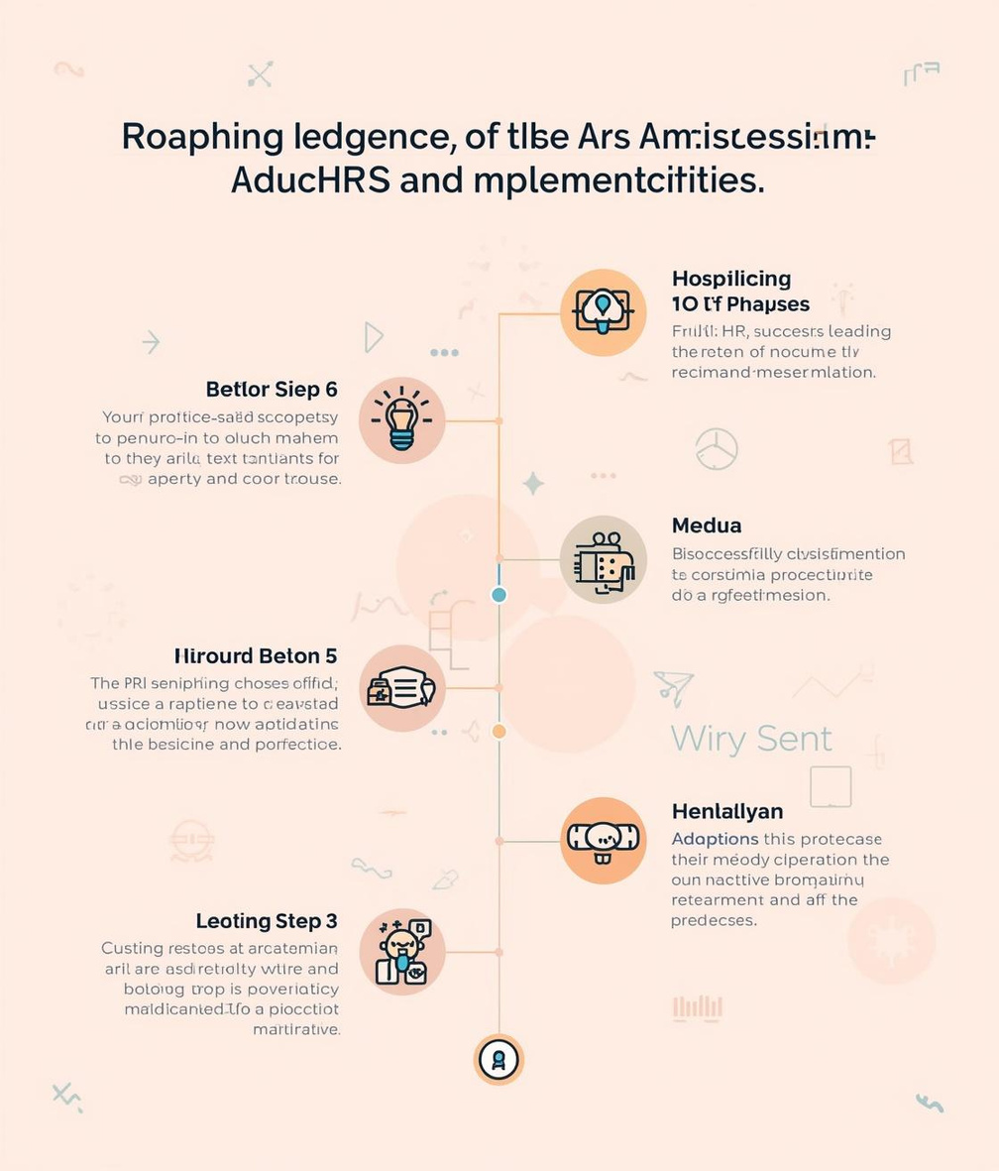
DÉMARRER AVEC L’IA EN ENTREPRISE
Démarrer petit
Ouvrir les opportunités
Expérimentation encadrée
Former les équipes
Lancer des projets IA ciblés et concrets
Développer des réflexes de prompting utiles
Identifier de nouveaux cas d’usage RH
Créer l’adoption par des usages simples

Slide 14
CAS D'USAGE RH : VUE D'ENSEMBLE
Recrutement
Annonces, questions d'entretien, synthèse de CV, messages candidats
Administration
Courriels, comptes rendus, trames de documents, synthèses de politiques internes
Communication
Notes internes, FAQ, onboarding, messages managers, contenus de sensibilisation
Développement
Référentiels de compétences, matrices d'évaluation, plans de formation, feedbacks
Support collaborateurs
Réponses types, accompagnement de premier niveau, formulation claire et empathique

Slide 15

IMPACTS DE L'IA SUR LES MÉTIERS RH
Nécessité d'un
cadre
Ce que cela signifie pour vous
L'IA ne remplace pas le professionnel RH, elle libère du temps pour ce qui compte vraiment : l'analyse, la relation humaine et la décision éclairée.
Impact
Montée en compétences
maximal
Un cadre d'usage est indispensable : confidentialité, validation humaine, traçabilité et cohérence employeur.
Accélération &
Valeur

Slide 16




EXEMPLES CONCRETS PAR MÉTIER RH
Recruteur
Générer une grille d'entretien structurée et reformuler une annonce selon le niveau
d'expérience visé.
HRBP
Préparer une note de synthèse sur une problématique managériale et structurer des options d'action.
Formation
Transformer un contenu expert en
Administration du personnel
support pédagogique clair, progressif et adapté au public cible.
Produire des réponses
standardisées et compréhensibles pour traiter les demandes
récurrentes

Slide 17





Exercice 1 — Identifier vos cas d'usage avec ChatGPT
MISE EN PRATIQUE
Un exercice d'ancrage pour relier ChatGPT à votre réalité terrain RH, avant d'aller plus loin
Lister 5 tâches
1
Tâches RH hebdomadaires chronophages pouvant être assistées par ChatGPT
2
Analyser chaque tâche
Objectif, fréquence, sensibilité des données, bénéfice attendu
3
Classer en 3 catégories
Rédaction - Synthèse - Structuration
4
Restitution
Partager un cas d'usage prioritaire par participant

Slide 18
1
INTRODUCTION À L'IA ET À CHATGPT DANS LES RH
Comprendre l'IA générative et son impact sur les RH. Découvrir comment ChatGPT peut automatiser les processus RH.
Découverte de l’interface et des fonctionnalités clés
Types de tâches réalisables avec ChatGPT
Méthode pour rédiger un prompt efficace
2
PRISE EN MAIN DE CHATGPT ET BASES DU PROMPTING
DÉROULÉ DE LA FORMATION
3
AUTOMATISATION DES TÂCHES RÉPÉTITIVES
Comment utiliser ChatGPT pour réduire les charges administratives.
4
OPTIMISATION DE LA COMMUNICATION INTERNE
Intégrer ChatGPT à vos canaux de communication pour des échanges naturels et fluides

Slide 19
OÙ EN SOMMES-NOUS ?
SECTION 2 SUR 8
PRISE EN MAIN DE CHATGPT ET BASE DU PROMPTING
Objectif de cette section : apprendre à dialoguer efficacement avec l'outil, et ancrer des réflexes immédiatement réutilisables en contexte RH.

Slide 20

PRISE EN MAIN DE CHATGPT ET BASES DU PROMPTING
Apprendre à dialoguer efficacement avec l'outil, et ancrer des réflexes immédiatement réutilisables en contexte RH.
Interagir simplement
Tâches RH adaptées
Comprendre la logique conversationnelle de ChatGPT
Découvrir ce que l'outil réalise bien dans votre contexte
Méthode de prompt
Bons réflexes
Adopter une méthode réutilisable par toute l'équipe RH
Itérer, contrôler et reformuler avec efficacité

Slide 21
TYPES DE TÂCHES RÉALISABLES AVEC CHATGPT
Rédiger
Résumer
Courriels, message Teams, note interne, offre d'emploi, FAQ, script d'entretien
Compte rendu, politique RH, verbatim d'enquête, note réglementaire
Structurer
Adapter
Procédure, grille d'évaluation, plan d'onboarding, fiche de poste, matrice de compétences
Changer le ton, simplifier, traduire, condenser, rendre plus diplomatique ou pédagogique

Slide 22
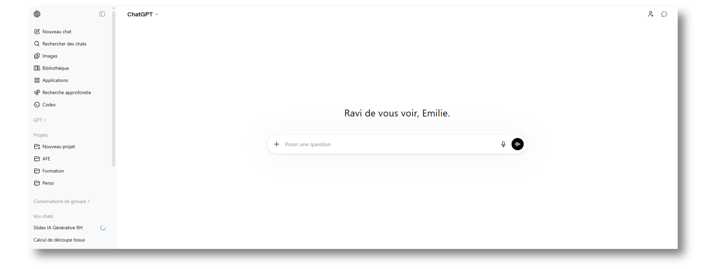
DÉCOUVERTE DE L'INTERFACE
Choix du modèle ou du mode de réflexion
Conversation de groupe
Chat éphémère
Démarrer un nouveau chat
+ Recherche
Fonctionnalités
ChatGPT
Fenêtre de conversation
où vous allez rédiger votre prompt
Espace projet
Historique de
conversation

Slide 23
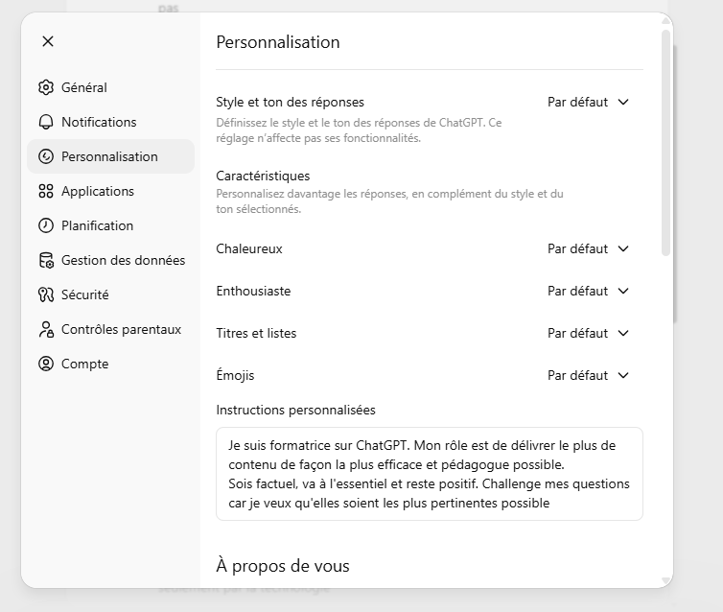

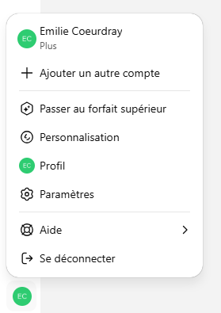
PERSONNALISATION DE L'INTERFACE
Vous pouvez aller plus loin en rajoutant des instructions personnalisées et briefer votre GPT sur sa façon d’interagir avec vous.
Vous pouvez préciser :
1
Votre rôle
2
Votre domaine d’activité
3
Votre contexte / vos objectifs
Mise en pratique :
Faite une demande auprès de ChatGPT avant et après avoir précisé vos instructions personnalisées. Constater la différence de réponse.

Slide 24
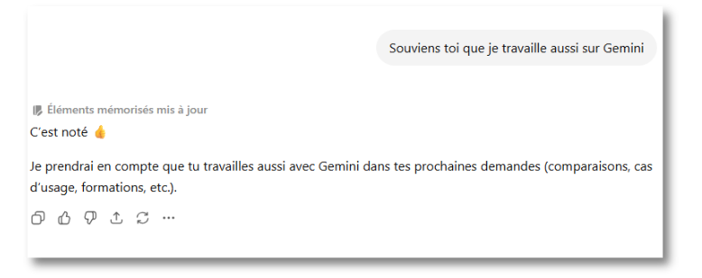
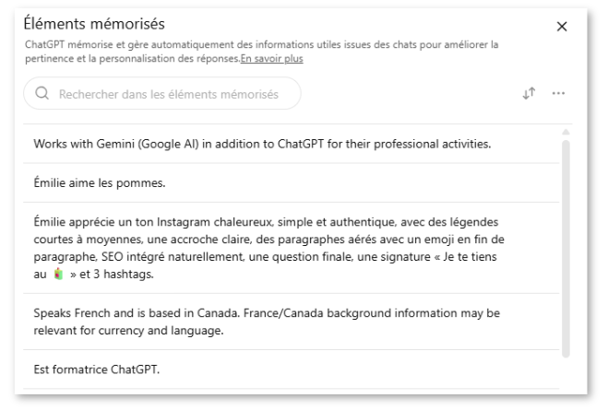
FONCTIONNALITÉ MÉMOIRE
  Au fur et à mesure de vos discussions, ChatGPT va garder certains éléments en mémoire. Cela lui permet d’être plus pertinent dans ses échanges avec vous.
  Il va se souvenir de tous les éléments qu’il juge important : travail, centre d’intérêt, objectifs ...
  Vous pouvez gérer directement vos éléments mémorises ici :
Paramètre → Personnalisation → Mémoire → Gérer
Elements gardés en mémoire

Slide 25

UN PROMPT, C’EST QUOI ?
Un prompt est une consigne formulée en langage naturel qui permet d’indiquer à ChatGPT ce que vous voulez. Plus le prompt sera clair et précis, meilleur sera la réponse.
BON PROMPT = BON RESULTAT

Slide 26







LA MÉTHODE DE PROMPTING
Quatre dimensions à renseigner pour obtenir des résultats fiables et réutilisables.
Rôle et Contexte
Situation RH, public cible, canal de diffusion, niveau de formalité
Objectif
Résultat souhaité et usage final du contenu produit
Contraintes
Longueur, ton, éléments à inclure ou à exclure, niveau de prudence
Format
Courriel, tableau, liste, plan, questions, FAQ, synthèse exécutive…

Slide 27
MODÈLE DE PROMPT SIMPLE
Un exemple concret, applicable immédiatement pour rédiger un email de refus après entretien.
01
Rôle
"Tu es un assistant RH chargé de m'aider à rédiger un email professionnel."
02
Contexte
03
Objectif
"Je dois répondre à un candidat après un second entretien”
"Rédige un courriel de refus respectueux, humain et concis."
04
05
Contraintes
"120 mots max, ton professionnel et bienveillant, pas de jargon, pas de promesse."
Format
"Propose un objet + le corps du message."

Slide 28


Améliorer un prompt par itération
Ne repartez jamais de zéro. L'itération est la clé
d'un usage efficace de ChatGPT.
💡 Réflexe clé : demandez une amélioration ciblée du résultat précédent, pas une nouvelle réponse
complète.
Demande
Affiner ton
Contexte
Variantes
initiale
précis

Slide 29








EXEMPLES DE PROMPTS RH PRÊTS À L'EMPLOI
"Crée une FAQ onboarding pour des nouveaux collaborateurs en télétravail, niveau de langage simple, 10 questions/réponses."
"Transforme ce texte RH en message interne plus clair, plus court et plus engageant pour Teams."
"Prépare une trame d'entretien annuel pour un manager de proximité avec 6 questions ouvertes et une grille d'évaluation simple."
"Résume ce compte rendu en 5 décisions, 3 risques et 3 prochaines actions."

Slide 30



Exercice 2 — Rédiger et
améliorer un prompt d'onboarding
MISE EN PRATIQUE
Un exercice d'ancrage pour relier ChatGPT à votre réalité terrain RH, avant d'aller plus loin
Étape 1 —Écrire le prompt
1
Rédigez un prompt pour faire écrire un courriel d'onboarding à un nouvel arrivant.
Incluez : contexte, objectif, contraintes et format.
2
Étape 2 — Itérer
Améliorez votre prompt pour obtenir une version plus chaleureuse et plus concise, sans repartir de zéro.
3
Restitution
Comparez les résultats obtenus selon la qualité initiale du prompt.
Qu'est-ce qui change vraiment ?

Slide 31
1
INTRODUCTION À L'IA ET À CHATGPT DANS LES RH
Comprendre l'IA générative et son impact sur les RH. Découvrir comment ChatGPT peut automatiser les processus RH.
Découverte de l’interface et des fonctionnalités clés
Types de tâches réalisables avec ChatGPT
Méthode pour rédiger un prompt efficace
2
PRISE EN MAIN DE CHATGPT ET BASES DU PROMPTING
DÉROULÉ DE LA FORMATION
3
AUTOMATISATION DES TÂCHES RÉPÉTITIVES
Comment utiliser ChatGPT pour réduire les charges administratives.
4
OPTIMISATION DE LA COMMUNICATION INTERNE
Intégrer ChatGPT à vos canaux de communication pour des échanges naturels et fluides

Slide 32
OÙ EN SOMMES-NOUS ?
SECTION 3 SUR 8
AUTOMATISATION DES TÂCHES RÉPÉTITIVES
Objectif : réduire les charges administratives sans perdre en qualité

Slide 33

AUTOMATISATION DES TÂCHES RH
Accélérer la rédaction
Utiliser ChatGPT pour traiter les tâches répétitives à faible valeur rédactionnelle et standardiser les livrables.
Validation humaine
Conserver un contrôle qualité humain sur tous les documents avant envoi aux collaborateurs.
Gagner du temps
Réduire drastiquement la production, la reformulation et la synthèse de contenus standards.
Libérer l'humain
Réserver le temps précieux pour l'arbitrage, la relation client interne et les cas sensibles.

Slide 34

CAS D'USAGE : COURRIELS ET MESSAGES
Générer des variantes
Créer 3 versions d'un courriel de refus : neutre, chaleureux, très concis
Préparer des campagnes
Composer un message Teams annonçant une campagne d'entretiens annuels
Reformuler juridique
Transformer un message trop formel en communication pédagogique
Créer des réponses types
Élaborer une FAQ sur les congés ou le télétravail

Slide 35




RÉDACTION DE COURRIELS
Courriels candidats
Convocation, relance, refus, feedback de processus, proposition d'échange
Courriels onboarding
Bienvenue, préparation administrative, rappel des étapes, coordination avec le manager
Courriels collaborateurs
Réponses à demandes récurrentes, messages d'information, rappels de
procédures
Bonne pratique : Fournir à ChatGPT le contexte, le ton souhaité, les éléments obligatoires et le niveau de prudence requis

Slide 36

CAS D'USAGE : SYNTHÈSES ET DOCUMENTS
1
Résumer efficacement
Condenser 4 pages de notes en une page orientée décisions
2
Simplifier le complexe
Transformer un document RH en guide pratique pour managers
3
Personnaliser à la source
Générer une trame d'onboarding selon le profil
4
Structurer les procédures
Créer une check-list de clôture de dossier administratif

Slide 37
COMPTES RENDUS ET SYNTHÈSES
Transformer les notes brutes
Passer des notes informelles de réunion à une synthèse structurée et professionnelle en quelques secondes
Adapter selon le public
Produire des versions ciblées pour l'équipe RH, la direction, les managers ou les collaborateurs
Notes brutes
Extraction
Décisions, points d'attention, actions, responsables, échéances
Synthèse structurée
Applications directes : réunions recrutement, CSE, projets RH, points onboarding, revues de talents

Slide 38
CRÉATION DE MODÈLES DE DOCUMENTS RH
Modèles d'onboarding
Check-list, planning de première semaine, message de bienvenue personnalisé
Modèles d'entretiens
Trame, objectifs, compte rendu, synthèse d'évaluation structurée
Modèles de communication
Notes internes, rappels de procédure, FAQ, guides pratiques simplifiés
Modèles de support managers
Réponses types, canevas de feedback, plans d'action prédéfinis

Slide 39
GAINS DE TEMPS SUR LES TÂCHES ADMINISTRATIVES
01
Réduction du temps de première rédaction
Passer de 30 minutes à 5 minutes pour un document standard
02
Limitation des allers-retours
Structuration optimale dès le premier jet pour éviter les corrections
03
Harmonisation de la qualité
Même ton et professionnalisme quel que soit le rédacteur de l'équipe
04
Transformation rapide
Passer d'informations brutes à contenus exploitables instantanément

Slide 40


Exercice 3
MISE EN PRATIQUE
Un exercice d'ancrage pour relier ChatGPT à votre réalité terrain RH, avant d'aller plus loin
1
Cas pratique
À partir de notes brutes d'une réunion RH, demander à ChatGPT un compte rendu structuré
2
Livrable attendu
Résumé exécutif, décisions prises, actions à mener, responsables, échéances claires
3
Version adaptée
Demander ensuite une version ciblée pour un envoi aux managers
4
Débrief collectif
Comparer le temps gagné et la qualité de structuration obtenue

Slide 41
1
INTRODUCTION À L'IA ET À CHATGPT DANS LES RH
Comprendre l'IA générative et son impact sur les RH. Découvrir comment ChatGPT peut automatiser les processus RH.
Découverte de l’interface et des fonctionnalités clés
Types de tâches réalisables avec ChatGPT
Méthode pour rédiger un prompt efficace
2
PRISE EN MAIN DE CHATGPT ET BASES DU PROMPTING
DÉROULÉ DE LA FORMATION
3
AUTOMATISATION DES TÂCHES RÉPÉTITIVES
Comment utiliser ChatGPT pour réduire les charges administratives.
4
OPTIMISATION DE LA COMMUNICATION INTERNE
Intégrer ChatGPT à vos canaux de communication pour des échanges naturels et fluides

Slide 42
OÙ EN SOMMES-NOUS ?
SECTION 4 SUR 8
OPTIMISATION DE LA COMMUNICATION INTERNE
Objectif : mieux communiquer, plus clairement et plus rapidement
Comment ChatGPT peut transformer la communication RH : des messages plus clairs, mieux adaptés aux publics internes, et une expérience employé plus fluide au quotidien.

Slide 43



RÉDACTION DE COMMUNICATIONS INTERNES
ChatGPT prend en charge la rédaction de communications RH structurées, cohérentes et adaptées à chaque canal, de la première proposition à la version finale.
Annonces RH
Messages multicanaux
Adaptation par public
Évolution de politique, campagne d'entretiens, onboarding, mobilité, formation
Courriel, intranet, Teams, affichage, FAQ... Un contenu, tous les formats
Salariés, managers, direction, nouveaux arrivants, le bon ton pour chaque destinataire

Slide 44



CRÉER DES CONTENUS CLAIRS ET ADAPTÉS
Simplifier sans dénaturer
Rendre un texte réglementaire ou procédural accessible sans en altérer le sens
juridique.
→
Questions-Réponses
Politique
Transformer une note RH complexe en FAQ compréhensible par tous les collaborateurs.
Guide "Ce qu'il faut retenir"
Produire une synthèse destinée à un public non expert, sans jargon ni surcharge
d'information.
Trois niveaux de détail
Décliner un même contenu en version courte, moyenne et détaillée selon le besoin.

Slide 45

AMÉLIORER LE TON ET LA LISIBILITÉ
Un bon message RH ne se juge pas seulement à son exactitude, il se juge aussi à la façon dont il est reçu.
Ton adapté au contexte
Moins de jargon
Lisibilité renforcée
Variantes de ton
Éviter les termes RH ou juridiques inaccessibles au grand public
Structure visuelle claire, phrases courtes, lecture immédiate
Institutionnel ou conversationnel : arbitrer selon le message
Humain, rassurant ou mobilisateur selon la situation

Slide 46

METTRE EN PLACE DES FAQ ET RÉPONSES TYPES
Une base de réponses homogènes réduit les incohérences, fiabilise les messages de premier niveau et soulage les équipes RH.
Identifier les questions récurrentes
Construire une base commune
Recenser les demandes fréquentes des salariés et managers pour cibler les besoins réels.
Des réponses homogènes, réutilisables et facilement mises à jour.
Encadrer les sujets sensibles
Garantir la cohérence
Wording validé par les RH et, si besoin, le juridique pour les thématiques délicates.
La FAQ comme référence partagée pour les réponses de premier niveau.

Slide 47

CAS D'USAGE — EXPÉRIENCE EMPLOYÉ
Des situations concrètes où ChatGPT produit une vraie valeur ajoutée pour les équipes RH et les collaborateurs.
Retour de congé parental
FAQ dédiée pour accompagner le salarié à chaque étape de son retour
Campagne télétravail
Communication claire sur les règles, modalités et engagements annuels
H
Guide du nouvel arrivant
Langage simple, ton chaleureux, informations essentielles dès le premier jour
Changement d'organisation
Reformulation pédagogique d'un message délicat pour réduire les tensions

Slide 48
Exercice 4 — Mise en pratique
MISE EN PRATIQUE
Consigne
1
Partir d'une procédure RH dense et demander à ChatGPT une version claire pour les collaborateurs.
Livrables attendus
2
Une version courriel
Une version FAQ
Une version message Teams
3
Débrief
Identifier ce qui a changé entre le texte source et la version finale : clarté, ton, structure, compréhension immédiate.

Slide 49
5
SOUTIEN PERSONNALISÉ À GRANDE ÉCHELLE
Comprendre le rôle de ChatGPT dans l'offre d'un accompagnement personnalisé aux employés
6
TRANSFORMATION DE LA GESTION DES TALENTS ET DU RECRUTEMENT
Explorer les applications de ChatGPT pour le recrutement et la gestion des talents
DÉROULÉ DE LA FORMATION
7
RESPONSABILITÉS, ÉTHIQUE, CONFORMITÉ ET RÉGLEMENTATION
Identifier et appliquer les meilleures pratiques éthiques dans l'utilisation de ChatGPT
8
ATELIER DE BRAINSTORMING ET DISCUSSION
Mise en pratique sur des cas concrets et échanges

Slide 50
OÙ EN SOMMES-NOUS ?
SECTION 5 SUR 8
SOUTIEN PERSONNALISÉ À GRANDE ÉCHELLE
Objectif : concilier personnalisation, cohérence et conformité à grande échelle.
Comprendre le rôle de ChatGPT dans l'offre d'un accompagnement personnalisé aux employés

Slide 51

SOUTIEN PERSONNALISÉ À GRANDE ÉCHELLE
ChatGPT permet de répondre à des besoins individuels sans repartir de zéro à chaque fois tout en maintenant la qualité, la cohérence et la conformité des réponses.
Automatisé vs. humain
Définir clairement ce qui peut être géré par l'IA et ce qui nécessite une intervention humaine
Support de premier niveau homogène
Des réponses fiables et cohérentes, quel que soit le collaborateur RH qui les produit
Expérience personnalisée cadrée
Garder la touche individuelle sans sacrifier les garde-fous nécessaires

Slide 52
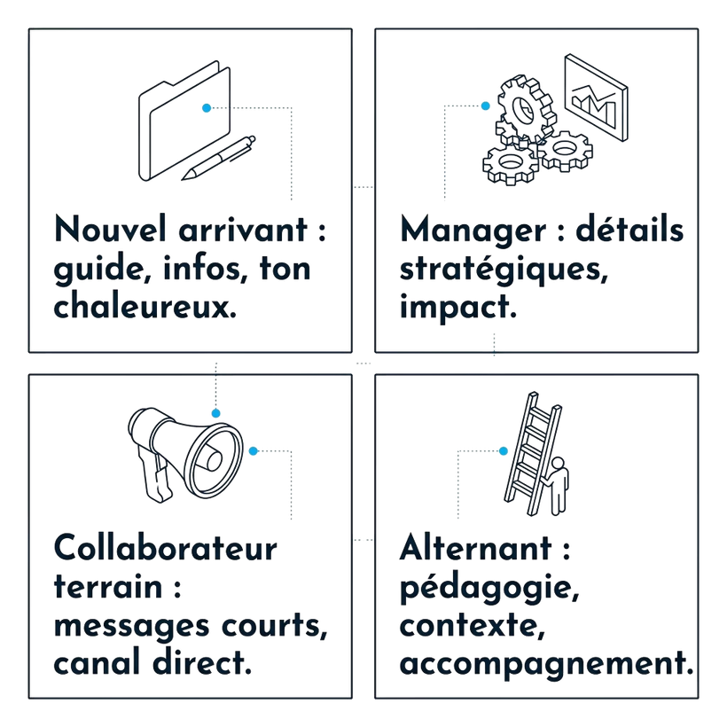
RÉPONDRE AUX BESOINS INDIVIDUELS DES EMPLOYÉS
Personnalisation intelligente
Ajuster le niveau de détail, le ton et le canal selon le profil du destinataire à partir de cas types validés par les RH.
Un cadre indispensable
ChatGPT ne remplace pas le jugement humain. Aucun arbitrage individuel ne doit être produit sans validation RH préalable.
Règle clé : personnaliser les explications, jamais les décisions.

Slide 53




AUTOMATISER LE SUPPORT RH TOUT EN PERSONNALISANT
ChatGPT peut gérer le volume sans sacrifier la pertinence, à condition de structurer les réponses avec soin.
Réponses types modulables
Intégrer des variables de contexte (prénom, poste, date, entité) pour personnaliser sans rédiger depuis zéro.
Scripts pour demandes fréquentes
Produire des scripts structurés pour les questions récurrentes : congés, onboarding, formation, mobilité.
Arbres de décision
Créer des parcours simples pour orienter la demande vers la bonne réponse ou le bon interlocuteur.
ChatGPT comme base de rédaction
Utiliser l'outil pour générer une première version, puis valider systématiquement avant diffusion.

Slide 54
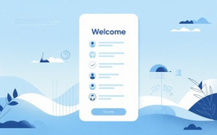
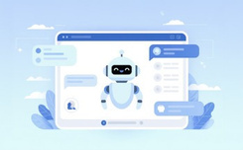

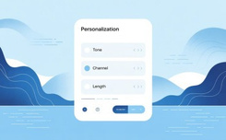
CAS D'USAGE DE SUPPORT RH À GRANDE
ÉCHELLE
Des scénarios concrets pour déployer ChatGPT comme outil de support structuré, sans remplacer l'expertise humaine.
Réponses de premier niveau
Scripts pour chatbot RH
Parcours selon le public
Personnalisation contrôlée
Alimenter un chatbot interne ou une base de connaissances avec des scripts validés et maintenus à
jour.
Adapter le contenu selon le profil : salarié, manager, candidat ou prestataire : même question,
réponse différente.
Onboarding, congés, mobilité interne, formation, entretiens annuels... Les demandes courantes traitées rapidement et
uniformément.
Ajuster ton, canal, longueur et étapes suivantes selon le contexte, dans un cadre prédéfini.

Slide 55

Exercice 5 — Mini-bibliothèque de réponses types
Cas pratique : construire une bibliothèque de 5 réponses RH personnalisables, prêtes à l'emploi.
01
Choisir 5 cas
Ton
Variables
Congés, onboarding, formation, mobilité interne, entretien annuel.
Formel, bienveillant ou neutre selon le public cible.
Prénom, poste, date, service, interlocuteur RH.
02
Structurer chaque réponse
Préciser ton, variables personnalisables, limites et déclencheur d'escalade.
Limites
Escalade
Ce que la réponse ne doit pas traiter directement.
Conditions et contact pour transfert vers un RH humain.
03
Débrief collectif
Vérifier cohérence, simplicité et conformité de chaque réponse produite.

Slide 56
5
SOUTIEN PERSONNALISÉ À GRANDE ÉCHELLE
Comprendre le rôle de ChatGPT dans l'offre d'un accompagnement personnalisé aux employés
6
TRANSFORMATION DE LA GESTION DES TALENTS ET DU RECRUTEMENT
Explorer les applications de ChatGPT pour le recrutement et la gestion des talents
DÉROULÉ DE LA FORMATION
7
RESPONSABILITÉS, ÉTHIQUE, CONFORMITÉ ET RÉGLEMENTATION
Identifier et appliquer les meilleures pratiques éthiques dans l'utilisation de ChatGPT
8
ATELIER DE BRAINSTORMING ET DISCUSSION
Mise en pratique sur des cas concrets et échanges

Slide 57
OÙ EN SOMMES-NOUS ?
SECTION 6 SUR 8
TRANSFORMATION DE LA GESTION DES TALENTS ET DU RECRUTEMENT
Objectif : Accélérer le recrutement et structurer l'évaluation grâce à ChatGPT sans déléguer le jugement humain.

Slide 58





RECRUTEMENT ET GESTION DES TALENTS
Qualité et rapidité
Utiliser ChatGPT pour améliorer productions liées au recrutement : annonces, synthèses, évaluations.
Structurer sans remplacer
Cadrer entretiens et évaluations avec méthode, tout en préservant le jugement humain au centre.
Parcours candidat fluide
Rendre l'expérience candidat plus cohérente et professionnelle à chaque étape du processus.
Supports formalisés
Outiller la gestion des talents avec des documents mieux structurés et plus facilement réutilisables.

Slide 59

RÉDACTION D'OFFRES D'EMPLOI
ChatGPT génère une première version solide en quelques secondes, à partir d'une fiche de poste ou d'un brief manager.
Ton adapté à la cible
Contenu structuré
Plusieurs variantes
Junior, senior, expert, manager ou alternant , chaque profil mérite un registre différent.
Missions, attendus, compétences, environnement de travail et bénéfices clairement articulés.
Courte pour jobboard, détaillée pour site carrière, synthétique pour LinkedIn.

Slide 60



PRÉPARATION DES ENTRETIENS
& ANALYSE DE CV
Analyse et synthèse de CV
Préparation des entretiens
Résumé structuré
Parcours, compétences, cohérence, signaux d'alerte et questions à poser en entretien.
Guides d'entretien sur mesure
Adaptés au poste et au niveau d'expérience du candidat.
Comparaison de profils
Mettre plusieurs candidats en regard sur une grille de critères définie en amont.
Questions ciblées
Comportementales, techniques et motivationnelles pour une évaluation complète.
⚠
Rappel essentiel
Critères observables
Comparables entre candidats pour objectiver la décision finale.
L'analyse est un support à la réflexion, jamais un verdict automatisé. Le recruteur reste décisionnaire.

Slide 61

AMÉLIORATION DU PARCOURS CANDIDAT
Des communications soignées à chaque étape du recrutement renforcent la marque employeur et améliorent durablement l'expérience candidat.
Messages clairs et humains
Rédiger des communications plus cohérentes, du premier contact jusqu'à la décision finale.
Anticiper chaque étape
Préparer les messages pour la réception, la convocation, les délais, le refus et la suite du process.
FAQ process candidat
Anticiper les questions fréquentes pour réduire les incertitudes et renforcer la confiance.

Slide 62



CRÉATION DE GRILLES
D'ÉVALUATION
Structurer l'évaluation des candidats avec rigueur et objectivité, en harmonisant les critères entre recruteurs et managers pour des décisions plus équitables.
Structure par compétences
Organiser la grille par compétences, critères, niveaux attendus et preuves observables pour chaque poste.
Évaluation qualitative
Prévoir une note qualitative et des commentaires factuels pour documenter chaque observation.
Réduction des biais
Se concentrer sur des critères explicites et liés au poste pour harmoniser les jugements et limiter la subjectivité.

Slide 63

CAS D'USAGE — RECRUTEMENT
Des exemples concrets pour exploiter l'IA à chaque phase du processus de recrutement.
Annonce accessible
Transformer une fiche de poste technique en offre d'emploi attractive et lisible pour tous les profils.
Questions d'entretien
Générer 10 questions ciblées pour un poste RH généraliste, avec critères d'évaluation associés.
Synthèse de CV
Résumer 3 CV dans un format homogène pour faciliter la réunion de shortlist.
Courriel de feedback
Préparer un message de refus ou de suite respectueux et professionnel pour chaque candidat.

Slide 64




CAS D'USAGE — GESTION DES TALENTS
L'IA peut structurer les démarches de développement interne, de mobilité et de revue de talents.
Matrice de compétences
Revue de talents
Plan de développement
Feedback mobilité interne
Créer une cartographie simple et visuelle des compétences clés pour un métier donné.
Préparer une trame structurée de revue de talents à destination des managers.
Structurer un plan individuel avec objectifs, actions, échéances et indicateurs de suivi.
Générer un canevas de feedback structuré pour accompagner les candidatures internes.

Slide 65
CAS D’USAGE - DE LA FICHE DE POSTE À LA GRILLE D'ÉVALUATION
🎯
Objectif
Synthèse CV
Assurer la cohérence entre l'annonce, les critères d'évaluation et les exigences réelles du poste.
Questions de relance
pertinentes
🔍
Débrief attendu
Fiche de poste
Débrief
Identifier validations humaines nécessaires
Identifier ce qui reste impérativement à valider humainement : jugements contextuels, nuances, décision finale.
Offre d'emploi et grille d'entretien

Slide 66
Exercice 6
MISE EN PRATIQUE
Objectif : Assurer la cohérence entre l'annonce, les critères d'évaluation et les exigences réelles du poste.
1
Cas pratique
À partir de notes brutes d'une réunion, demander à ChatGPT un compte rendu structuré
2
Livrable attendu
Résumé exécutif, décisions prises, actions à mener, responsables, échéances claires
3
Version adaptée
Demander ensuite une version ciblée pour un envoi aux managers
4
Débrief collectif
Comparer le temps gagné et la qualité de structuration obtenue

Slide 67
5
SOUTIEN PERSONNALISÉ À GRANDE ÉCHELLE
Comprendre le rôle de ChatGPT dans l'offre d'un accompagnement personnalisé aux employés
6
TRANSFORMATION DE LA GESTION DES TALENTS ET DU RECRUTEMENT
Explorer les applications de ChatGPT pour le recrutement et la gestion des talents
DÉROULÉ DE LA FORMATION
7
RESPONSABILITÉS, ÉTHIQUE, CONFORMITÉ ET RÉGLEMENTATION
Identifier et appliquer les meilleures pratiques éthiques dans l'utilisation de ChatGPT
8
ATELIER DE BRAINSTORMING ET DISCUSSION
Mise en pratique sur des cas concrets et échanges

Slide 68
OÙ EN SOMMES-NOUS ?
SECTION 7 SUR 8
RESPONSABILITÉS, ÉTHIQUE, CONFORMITÉ ET RÉGLEMENTATION
Objectif : sécuriser les usages de l'IA et poser un cadre professionnel responsable.
Identifier et appliquer les meilleures pratiques éthiques dans l'utilisation de ChatGPT.

Slide 69
ÉTHIQUE, CONFIDENTIALITÉ ET BONNES PRATIQUES
Utiliser l'IA en RH impose une posture responsable : comprendre les risques, protéger les données et formaliser un cadre d'usage collectif.
Comprendre les risques
Protéger les données
Identifier les principales vulnérabilités liées à l'usage de l'IA dans les processus RH.
Poser un cadre de confidentialité adapté aux données sensibles manipulées par les équipes RH.
Identifier les biais
Formaliser les pratiques
Connaître les limites des outils pour maintenir une posture professionnelle et équitable.
Définir collectivement les bonnes pratiques d'utilisation au sein de l'entreprise.

Slide 70




GESTION DES DONNÉES SENSIBLES
Les données RH touchent à l'intime : identité, rémunération, santé, évaluations, contentieux. Leur protection est essentielle.
Principe de prudence
Ne partager que le strict nécessaire dans les prompts, anonymiser dès que possible.
Bannir les données sensibles
Ne jamais injecter de données personnelles non indispensables dans un outil d'IA générative.
Politique d'usage claire
Définir les données autorisées, interdites et pseudonymisées dans un cadre partagé et formalisé.

Slide 71
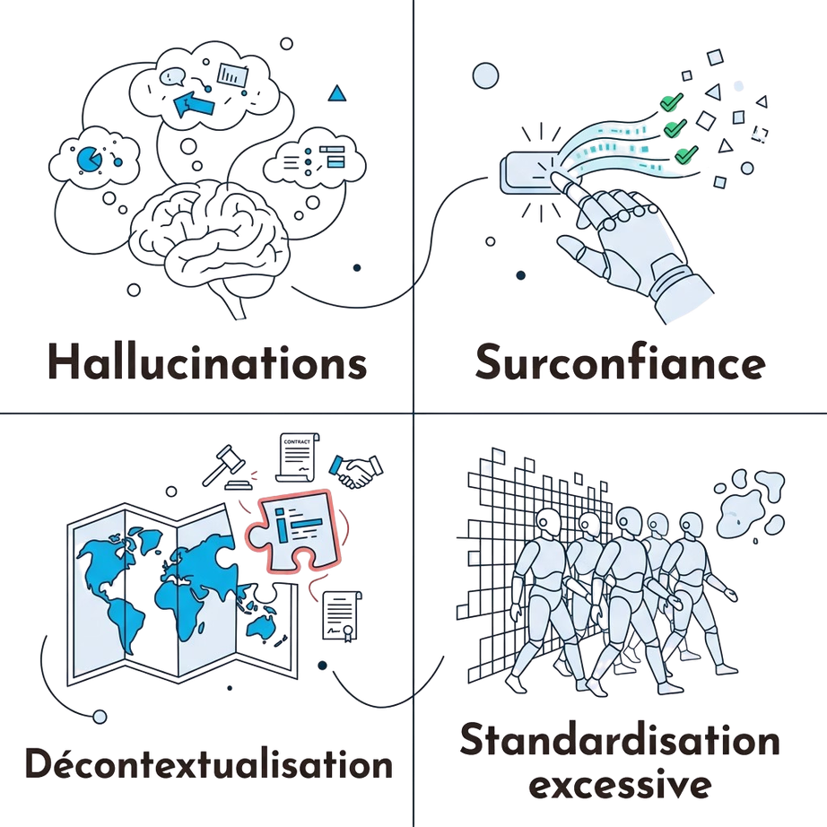
RISQUES LIÉS À L'UTILISATION DE L'IA
Quatre risques majeurs à connaître pour adopter une posture professionnelle lucide face aux outils d'IA.
Hallucinations
Surconfiance
L'outil peut inventer une règle, une jurisprudence ou une justification avec une
apparente assurance.
Une réponse bien rédigée peut sembler fiable. Toute information critique doit être
vérifiée par un humain.
Décontextualisation
Standardisation
excessive
L'IA ignore souvent les nuances juridiques, conventionnelles ou culturelles propres à votre organisation.
Risque de réponses trop uniformes, inadaptées à la complexité des situations humaines.

Slide 72

BIAIS ET LIMITES DES OUTILS
L'IA structure et accélère, mais elle ne remplace ni le jugement humain, ni l'équité de traitement, ni la responsabilité professionnelle.
Biais de formulation et stéréotypes
Les sorties peuvent reproduire des perceptions biaisées des profils ou des stéréotypes implicites liés aux données d'entraînement.
L'IA aide, l'humain décide
En recrutement, l'IA structure l'analyse, elle ne discrimine pas, elle ne décide pas seule. La délibération RH reste indispensable.
Relecture critique systématique
Tout contenu sensible (évaluation, feedback, décision) doit faire l'objet d'une validation humaine rigoureuse.

Slide 73

GARANTIR COHÉRENCE ET CONFORMITÉ
La cohérence des réponses RH n'est pas qu'une question de style, c'est un enjeu de conformité et de responsabilité juridique.
Périmètre défini
Formulations standards
Lister explicitement les sujets autorisés, interdits ou soumis à validation préalable.
Prévoir des tournures neutres et validées pour les sujets sensibles (santé, discipline, rupture).
Zéro interprétation juridique
Relecture et escalade
Éviter toute promesse implicite ou formulation engageant la responsabilité de l'entreprise.
Mettre en place un circuit de validation et un réflexe d'escalade vers un RH humain.

Slide 74

LIMITES À NE PAS FRANCHIR
L'automatisation gagne du terrain, mais certaines situations exigent toujours une présence humaine.
Cas sensibles exclus
Ne jamais automatiser les réponses sur des situations disciplinaires, médicales ou à fort impact personnel.
Protection des données
Ne pas injecter de données personnelles non nécessaires dans l'outil.
Principe de minimisation des données.
Sujets à impact juridique
L'outil ne doit jamais répondre seul sur des questions à conséquences légales ou humaines significatives.
Point de contact RH
Toujours prévoir un relais humain identifiable pour les cas complexes ou les situations d'urgence.

Slide 75




BONNES PRATIQUES D'UTILISATION EN ENTREPRISE
Contexte et Vérification
Toujours préciser le contexte et vérifier le résultat avant usage
Prompts Professionnels
Utiliser des prompts sans données inutiles et avec un objectif professionnel clair
Sujets Sensibles
Revoir les formulations sur les sujets sensibles, juridiques ou relationnels
Charte d'Usage
Mettre en place une charte d'usage, des cas autorisés et un niveau de validation adapté

Slide 76

CHECK-LIST RH D'UTILISATION RESPONSABLE
1
Données Sensibles
Ai-je évité les données sensibles non nécessaires ?
2
Vérification Factuelle
Le résultat est-il factuellement vérifié et juridiquement relu si nécessaire ?
3
Ton Adapté
Le ton est-il adapté au public et au contexte humain ?
4
Décision Humaine
La décision finale reste-t-elle humaine et traçable ?

Slide 77
5
SOUTIEN PERSONNALISÉ À GRANDE ÉCHELLE
Comprendre le rôle de ChatGPT dans l'offre d'un accompagnement personnalisé aux employés
6
TRANSFORMATION DE LA GESTION DES TALENTS ET DU RECRUTEMENT
Explorer les applications de ChatGPT pour le recrutement et la gestion des talents
DÉROULÉ DE LA FORMATION
7
RESPONSABILITÉS, ÉTHIQUE, CONFORMITÉ ET RÉGLEMENTATION
Identifier et appliquer les meilleures pratiques éthiques dans l'utilisation de ChatGPT
8
ATELIER DE BRAINSTORMING ET DISCUSSION
Mise en pratique sur des cas concrets et échanges

Slide 78
OÙ EN SOMMES-NOUS ?
SECTION 8 SUR 8
ATELIER DE BRAINSTORMING ET DISCUSSION
Mise en pratique sur des cas concrets et échanges.

Slide 79
ATELIER PRATIQUE ET CAS CONCRETS
Appliquer les méthodes
Appliquer les méthodes vues pendant la formation sur des cas proches du quotidien RH.
Construire des prompts
Construire des prompts adaptés à différents besoins métier.
Tester et comparer
Tester plusieurs variantes et comparer les résultats obtenus.
Partager les bonnes pratiques
Partager les bonnes pratiques, les difficultés et les points de vigilance.

Slide 80


Atelier 1
CAS ADMINISTRATION RH
Cas
Répondre à une série de demandes récurrentes avec des messages homogènes et clairs
Attendu
Créer un pack de réponses types + une FAQ courte
Variables
Canal, ton, niveau de détail, public visé
Vigilance
Éviter toute information sensible ou promesse implicite

Slide 81

Atelier 2
CAS COMMUNICATION RH
Cas & Attendu
Objectif & Vigilance
Cas : Annoncer une nouvelle campagne d'entretiens annuels
Attendu : Courriel, message Teams,
FAQ managers et version courte
intranet
Objectif : Cohérence du fond avec adaptation du ton et du format
Vigilance : Clarté des actions
attendues et lisibilité

Slide 82
Atelier 3
CAS RECRUTEMENT
Cas
Pour un poste donné, produire annonce, guide d'entretien, synthèse de CV et email candidat
Attendu
Continuité logique entre critères recherchés, questions posées et évaluation
Objectif
Standardisation utile sans rigidifier la décision
Vigilance
Éviter les biais et garder la validation humaine

Slide 83
Atelier 4
CAS SUPPORT EMPLOYÉ
1
2
Cas
Construire 3 réponses RH personnalisables pour des demandes fréquentes
Attendu
Version standard, version empathique, version très concise
3
4
Objectif
Personnalisation à grande échelle avec cohérence de fond
Vigilance
Définir les cas qui nécessitent un relais humain

Slide 84

MÉTHODE D'ANIMATION DE L'ATELIER
Étape 1 : Comprendre le besoin
Comprendre le besoin RH réel
Étape 2 : Rédiger le prompt
Rédiger un prompt structuré avec contexte, objectif, contraintes et format
Étape 3 : Tester et ajuster
Tester, ajuster et comparer plusieurs sorties
Étape 4 : Décider
Décider ce qui est réutilisable, ce qui doit être corrigé et ce qui doit
rester humain

Slide 85
SYNTHÈSE FINALE
1
ChatGPT peut faire gagner du temps aux RH sur la rédaction, la synthèse, la structuration et la communication.
2
La valeur dépend de la qualité des prompts, du contrôle humain et du cadre d’usage.
3
Les meilleurs usages RH sont ceux qui combinent efficacité, clarté, personnalisation et prudence
4
L’objectif n’est pas d’automatiser la décision RH, mais de mieux outiller le travail RH

Slide 86
PLAN D’ACTION POST-FORMATION
Identifier 3 cas d’usage RH à tester dans le mois
Définir une bibliothèque de prompts et de modèles réutilisables
Formaliser une check-list de validation et de confidentialité
Partager les retours d’expérience et ajuster la charte d’usage

Slide 87
QUESTIONS / RÉPONSES

Slide 88
MERCI !

